Slide 1
A3 - 자율 탐색 시스템
이강태/이선우/류승기/정승연/최민호

Slide 2
목차
튜닝
Pseudo code
배운점

Slide 3
튜닝_1_nav2.yaml
nav2.yaml
old version _vs_ new version
변경 항목 | 이전 값 | 변경 값 | 의미
failure_tolerance | 0.3 | 1.0 | 목표 도달 허용 오차 증가
sim_time | 1.7 | 2.5 | 벽 뒤에 넘어갈 시 회전 이동을 안정적으로 해줌
max_vel_x | 0.26 | 0.13 | 선속도 감소 -> 안정적인 움직임
resolution | 0.06 | 0.02 | 비용 맵 해상도 증가 -> 장애물 감지 향상
robot_radius | 0.175 | 0.172 | 로봇 크기 감소 -> 안전 영역에 가깝게 회전
cost_scaling_factor | 4.0 | 16.0 | 장애물 근처에서 적극적으로 회피
inflation_raddius | 0.45 | 0.3 | 회피 거리 감소 -> 좁은 공간에서도 이동 가능

Slide 4
튜닝1_nav2.yaml (controller_server)
controller_server
max_vel_x 속도를 절반으로 줄임
=> 로봇의 안정적인 움직임
성공 범주 파라미터
failure_tolerance 0.3 => 1.0
=> 로봇이 목표를 도달하지 못했을 때 허용할 수 있는 실패율을 증가시킴. 즉, 목표 지점에서 다소 벗어나도 성공으로 간주

Slide 5
튜닝1_nav2.yaml (controller_server)
2. sim_time : n초 후 경로를 예측하고 이동
sim_time을 너무 짧게 하면 ✅ 가까운 장애물 회피는 잘하지만, 벽을 돌아가는 등의 복잡한 경로를 예측하기 어려움
sim_time을 너무 길게 하면 ✅ 장기적인 경로 예측이 좋아서 벽을 돌아가는 움직임이 안정적 ❌ 하지만 반응성이 떨어져서 빠른 장애물 회피가 어려울 수도 있음

Slide 6
튜닝1_nav2.yaml (local_costmap & global_costmap)
3. local_costmap & global_costmap
resolution _ 맵의 해상도 증가는 장애물 감지 정밀도를 향상시킨다.
robot_raduis _로봇 반경을 좀더 크게하여, 충돌 방지를 강화
inflation_layer.cost_scaling_factor & inflation_raddius _ 장애물 근처 비용을 크게하여 적극적으로 회피하도록 함 =>
벽과 가까워져 로봇이 goal fail되는 문제를 해결하고자 함.

Slide 7
튜닝_2_ slam.yaml
slam.yaml
old version _vs_ new version
변경 항목 | 이전 값 | 변경 값 | 의미
resolution | 0.06 | 0.04 | 비용 맵 해상도 증가 -> 장애물 감지 향상
max_laser_range | 12.0 | 8.0 | 최대 감지 거리 축소 -> 실내환경에서 정확도 향상
loop_match_maximum_variance_coarse | 3.0 | 2.5 | 루프 클로징의 신뢰도 증가(오류 감소)
loop_match_minimum_response_coarse | 0.35 | 0.5 | 루프 클로징 매칭 기준 강화
loop_match_minimum_response_fine | 0.45 | 0.55 | 더 높은 신뢰도의 루프 클로징 수행

Slide 8
튜닝_2_ slam.yaml
ros parameters
max_laser_range 12.0 => 8.0
실내나 좁은 환경에서 불필요한 장거리 데이터 처리를 줄이고자,
레이저 스캔 거리를 줄임,

Slide 9
튜닝_2_ slam.yaml
2. loop closure parameters_ 루프 클로징 관련
2-1)loop_match_maximum_variance_coarse / 3.0 -> 2.5
루프 클로징 허용 최대분산을 줄임
=> 매칭된 루프가 신뢰할수 있는 경우에만 클로징을 수행하여, 더 정확한 루프 클로징이 가능해짐.
2-2) loop_match_minimum_response_coarse / 0.35 -> 0.5
루프 클로징 수행하기 위한, 최소 반응값(응답률) 을 증가
2-3) loop_match_minimum_response_fine / 0.45 -> 0.55
세밀한 루프 매칭에서의 최소 응답값을 증가.
루프 클로징의 정확도를 더 높이고, 노이즈로 인한 잘못된 매칭을 방지

Slide 10
Pseudo 코드 - AutoMapping 동작 방식
맵 데이터 수신후 넘파이 배열로 변환 (0과 -1)
0은 이동가능한 영역 -1은 이동불가능한 영역이기에 이동가능한 지역(0)(-1지역에 인접한)을 목표로 설정
목표로 설정된 좌표를 /goal_pose로 전송 하여 로봇이 이동
로못이 목표 지점 도착 후 새로운 목표 탐색
모든 지역 탐색이 (0)으로 변환 되면 탐색 종료
[벽은 100값으로 받음]

Slide 11
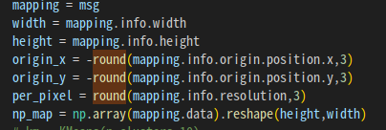
맵 데이터 (OccupancyGrid)를 numpy 배열 변환

Slide 12

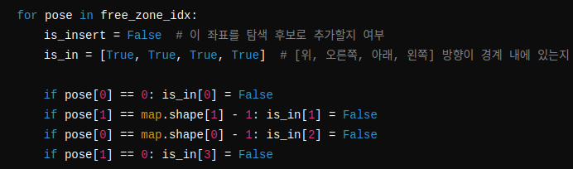
목표 위치 탐색 - 0은 이동가능한 공간 -1은 벽 또는 장애물
미탐색 경계 찾기

Slide 13
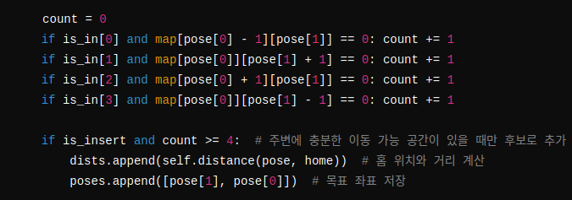
주변 공간 확인 - 인접공간 최소이동 가능 여부

Slide 14
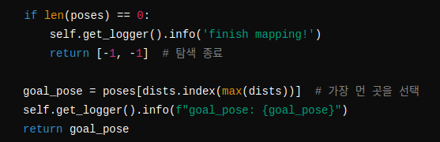
가장 먼 거리에있는 목표를 선택

Slide 15
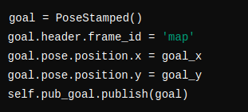
목표좌표로 이동

Slide 16
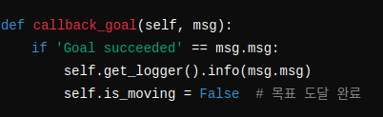
이동 완료 후 새 목표 탐색

Slide 17

모든 지역 탐색시 종료

Slide 18
Pseudo 코드 - Detecting
카메라의 베이스링크 기준 좌표계 변환
SIFT 알고리즘 ( 특징점 기반 물체 검출 + 위치 추정)
객체 탐지 (입력된 카메라 이미지에서 SIFT 특징점 검출 + FLANN 기반)
이미지 수신 + 물체 탐지 ( ROS2 카메라 이미지 OpenCV 이미지 변환 후 PNP계산)
맵,BASE 변환행렬, BASE,맵 변환행렬, 카메라 좌표계 기준 이미지 좌표
들어온정보로 좌표 변환
결과 좌표 시각화(RViz2)

Slide 19
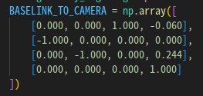

카메라 좌표계를 베이스링크 좌표계로 변환하는 행렬(상대 위치 고정 > 정적 변환)

Slide 20
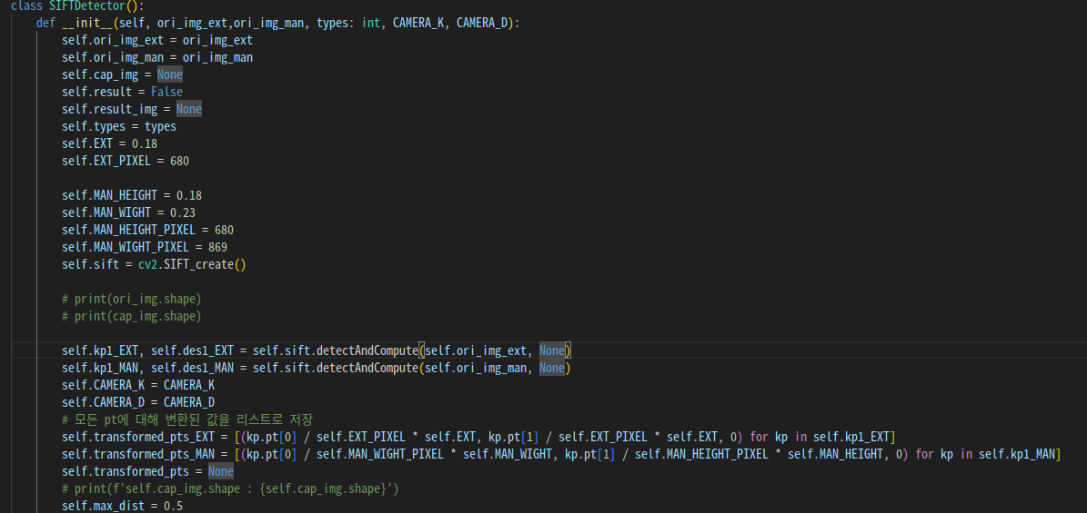
SIFTDector 클래스 ( 특징점 검출)
SIFT 알고리즘을 사용해서 특징점 검출
기준 이미지 특징점 검출 후 저장
기준 이미지 픽셀 좌표를 실제 크기 ( 미터 변환)

Slide 21
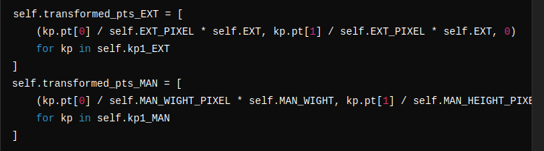
기준 이미지의 특징점 검출 후 픽셀 좌표 실제 크기 변환
pixel 단위 > m 단위

Slide 22
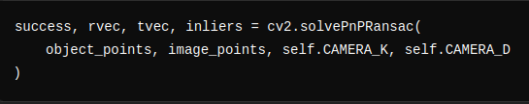
PnP알고리즘 이용해서 3D 위치 추정
PnP알고리즘의 결과
이미지 WORLD 좌표계 > 카메라 좌표계 변환행렬을 구성하는 r, t
3D 실체 특징점
2D 카메라 상 이미지 특징점

Slide 23
베이스링크 좌표계를 맵 좌표계로 변환
맵 기준 좌표계의 로봇의 위치 및 방향 정보 수신 (토픽)
회전 행렬 변환
맵 좌표계 변환
이미지 좌표 변환

Slide 24
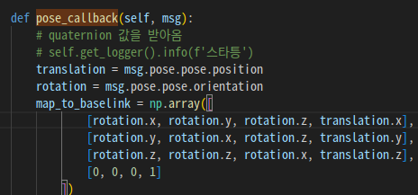
로봇의 정보 수신
로봇의 현재 위치와 로봇의 방향 (쿼터니언) 정보 수신

Slide 25

쿼터니언을 회전행렬로 변환

Slide 26
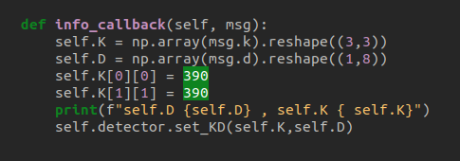
카메라 정보 수신
내부 행렬과 왜곡 계수 값 저장
내부 행렬중 초점거리를 강제로 390 설정 (받아오는 정보가 202로 실제 값과 다름)

Slide 27
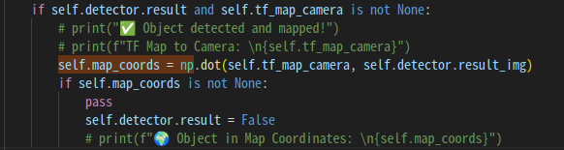
맵좌표 변환과 객체 좌표 변환
최종적으로 맵 좌표에서의 카메라 위치를 계산
카메라 좌표계 > 맵 좌표계 변환행렬
베이스 좌표계 > 맵 좌표계 변환행렬
카메라 좌표계 > 베이스 좌표계 변환행렬
카메라 좌표계 기준 이미지 좌표
카메라 좌표계 > 맵 좌표계 변환행렬
맵 좌표계 기준 이미지 좌표

Slide 28
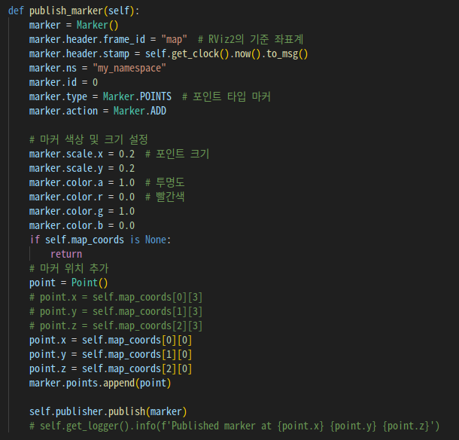
결과(맵 기준 이미지 좌표)를 RViz2 상 시각화

Slide 29
이번 프로젝트로 배운점
카메라를 통해 얻은 정보로 현재 객체의 좌표를 얻어내는 방식을 알았다.
(카메라에 대한 이해, SIFT에 대한 이해, PnP알고리즘에 대한 이해, 변환행렬에 대한 이해)
SLAM과 rviz2로 지금까지 생각했던 것보다 훨씬 다양한 기능을 갖고 실행할 수 있다는 사실을 알았다.(Add marker)
SLAM을 잘 수행할 수 있도록 하는 yaml파일의 파라미터에 대한 정보와 수정 방향에 대한 정보를 알았다.

